Slide 1

PRESENTACIÓN DEL MODELO DE NEGOCIO
MI-EMPRESA
Fecha presentación
TU LOGO AQUÍ
Metodología empleada:
“The business model canvas” (Alexander Osterwalder)

Slide 2

ÍNDICE
Presentación del ponente
Contexto de la presentación
Descripción de la metodología
Modelo de negocio
Plantilla del Business Model Generation
Conclusión
  Segmentos de clientes
  Propuesta de valor
  El canal
  Relación con el cliente
  Ingresos
  Recursos clave
  Actividades clave
  Aliados
  Gastos

Slide 3


PONENTE
Hola, soy
Nombre Apellido
Puedes contactarme en:
@misredes / e-mail

Slide 4

CONTEXTO
El proyecto
Explica el contexto de la presentación, el motivo por el que vas a presentar el modelo de negocio de la empresa. Da a conocer cuales son los objetivos que se persiguen.
Explica si el modelo a presentar o a realizar es el actual de la empresa, el futuro o consiste en una variación debido a un cambio estratégico.
Esta metodología es perfecta para definir, presentar y dar a conocer nuevos modelos de negocio y startups.
Esta plantilla de presentación puede usarse para la realización de un taller en equipo para la definición del modelo de negocio mediante la metodología del “Business model generation” de Osterwalder.

Slide 5

METODOLOGÍA
Creación del modelos de negocio
La metodología esta basada en "The business model canvas", creado por Alexander Osterwalder & Yves Pigneur, una herramienta que nos permite diseñar de forma sencilla y muy gráfica el modelo de negocio de la empresa.
El diagrama de modelos de negocio o business model canvas nos ayuda a diseñar el modelo de negocio de forma visual. Es una buena herramienta para conceptualizar el modelo de negocio de una empresa, y un punto de partida para diseñar nuevos escenarios y variaciones de un modelo inicial.

Slide 6
METODOLOGÍA
Construir el modelo de negocio
La mejor manera de definir un modelo de negocio es dividirlo en módulos básicos que reflejen la lógica que sigue una empresa para conseguir ingresos.
Estos módulos están relacionados entre si, y un cambio en uno de ellos puede afectar a otros módulos o bloques del modelo de negocio. El diagrama nos propone 9 bloques sobre los que trabajar y definir nuestro modelo de negocio.
  Segmentos de clientes
  Propuesta de valor
  El canal
  Relación con el cliente
  Ingresos
  Recursos clave
  Actividades clave
  Aliados
  Gastos

Slide 7
EL MODELO DE NEGOCIO

Slide 8
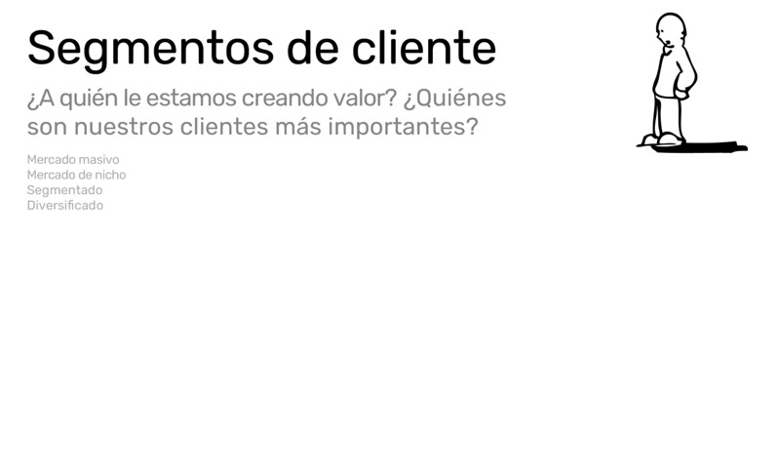
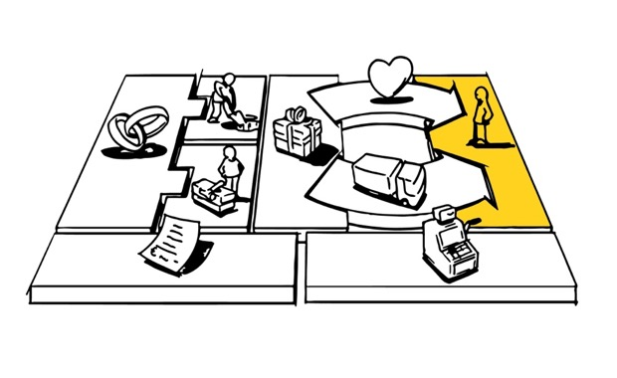
CLIENTES
1. Segmentos de mercado
Los clientes son el centro de cualquier modelo de negocio, porque sin clientes no hay negocio. Lo ideal es buscar un nicho, cuanto más pequeño y vertical mejor. Un nicho resuelve la necesidad de un grupo muy concreto de personas, normalmente no muy bien atendido, con lo cual suele estar dispuesto a pagar un precio justo por las soluciones que se les ofrece.
ACCIÓN:
Lista y describe los principales segmentos de clientes a los que quieres dirigir tu propuesta. Piensa que tienes que conocer sus necesidades y tienes que poder conectar con ellos. Un segmento esta bien, más de tres puede ser muy difícil.
▸Segmento de cliente A:
Breve descripción de tipo de cliente seleccionado
▸Segmento de cliente B:
Breve descripción de tipo de cliente seleccionado
▸Segmento de cliente C:
Breve descripción de tipo de cliente seleccionado

Slide 9
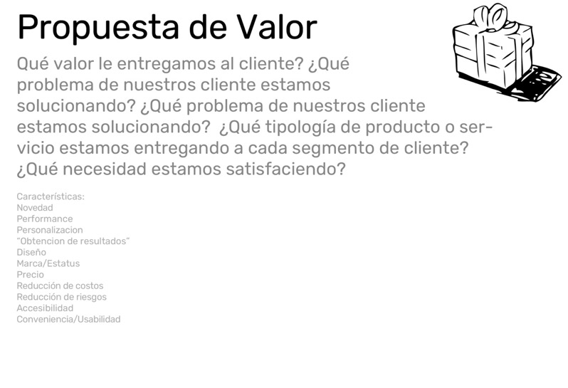
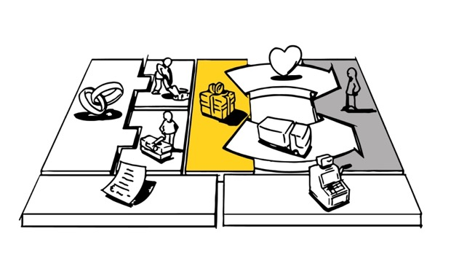
PROPUESTA DE VALOR
2. La propuesta de valor
La propuesta es lo que ofreces a los clientes, lo que te hace diferente y aquello por lo que tu cliente está dispuesto a pagarte. Es lo que te diferencia de la competencia. Describe una propuesta concreta para cada segmento de cliente seleccionado.
ACCIÓN:
Describe que vas ha ofrecer a cada segmento de cliente seleccionado. Piensa que sea algo comprensible, valorado por los clientes y que aporte una ventaja diferencial respecto a la situación actual.
▸Nombre de la propuesta de valor:
Breve descripción de la propuesta de valor. Puede haber diferentes propuestas para cada tipo de cliente objetivo.
Piensa en que sea comprensible para una persona que no conoce el proyecto.

Slide 10
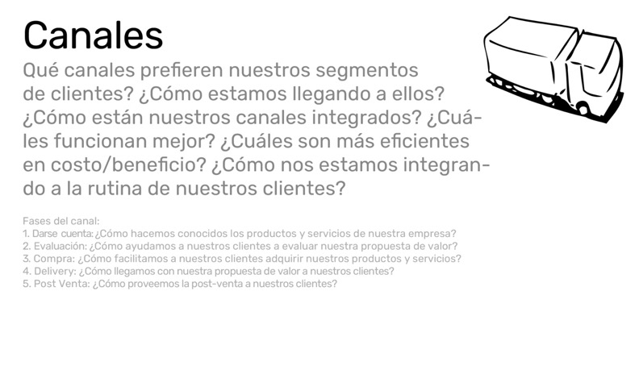
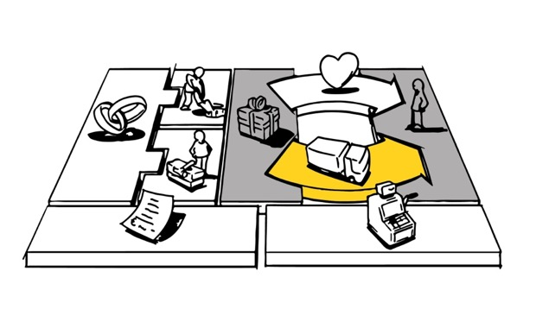
EL CANAL
3.- El canal
Define los canales que utilizarás para hacer llegar y dar a conocer la propuesta de valor a los segmentos de clientes objetivo. ¿Cómo vas a vender la propuesta y como vas a realizar la posventa?.
En tu modelo de negocio puedes utilizar y combinar diferentes canales, directos e indirectos, propios y de socios o colaboradores.
ACCIÓN:
Define tu proceso comercial para llegar a los clientes seleccionados. Piensa en cómo se comportan los clientes y cuál es la mejor forma para llegar y vender tu propuesta.
▸Los canales de mi empresa:
Breve descripción de como vamos a hacer llegar la propuesta de valor a los diferentes tipos de clientes objetivo. Piensa en como se va a dar a conocer, como se va a vender y como se va a entregar.

Slide 11
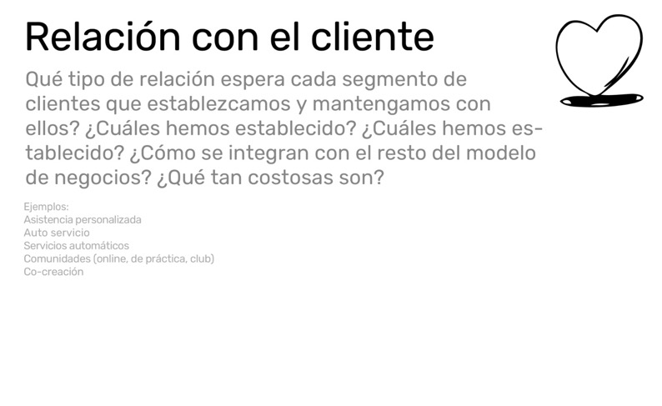
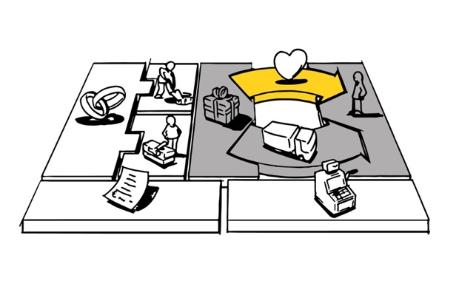
LA RELACIÓN
4. La relacion con el cliente
Define el tipo de relaciones que quieres establecer con cada uno de tus segmentos de clientes. Y esto tiene que ver con la experiencia que quieres que produzca tu marca en el cliente. Las relaciones pueden ser:
• Personales, cara a cara, telefónicas, etc.
• Automatizadas, a través de tecnología como e-mail, web, etc.
• A través de terceros, externalización de servicios, distribuidores.
• Individuales, personalizadas, a medida.
• Colectivas, a través de comunidades de usuarios.
ACCIÓN:
Define la experiencia que quieres generar a tu cliente. Puedes pensar en la experiencia de otras marcas para inspirarte. Hay varias herramientas que puedes utilizar para definir la relación con los clientes, una es el "customer journey”.
▸Relación con el cliente:
Breve descripción de como vamos a relacionarnos con los clientes. Piensa en como vamos a interactuar y como podemos diferenciarnos de la competencia para generar un experiencia propia de tu marca.

Slide 12
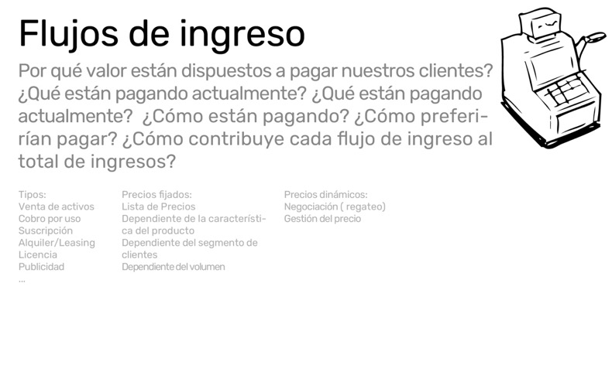
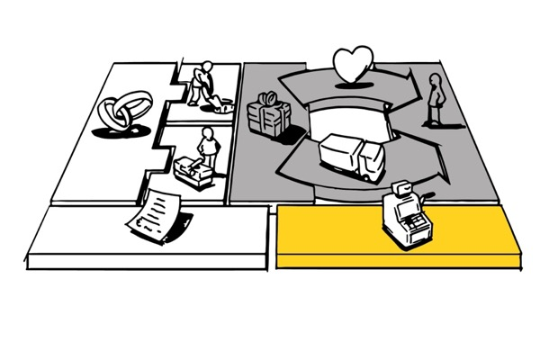
LOS INGRESOS
5. Las fuentes de ingresos
En esta fase, tienes que hacer grandes números, cuantificar y ver que tienes capacidad de generar unos ingresos, con unos márgenes y unos beneficios. Tienes que identificar todas las fuentes de ingresos, asegurando la sostenibilidad del modelo. Pueden ser ingresos transaccionales, que provienen de una venta con un pago único, o ingresos recurrentes, que provienen de pagos periódicos como una suscripción.
ACCIÓN:
Es el momento de listar todos los productos y servicios que quieres ofrecer y que generarán ingresos. Piensa en otros posibles productos y servicios complementarios. Puedes hacer una estimación de los ingresos para los próximos 3 años.
▸Ingresos:
Lista todos los productos y servicios que van ha generar ingresos a tu empresa.
Establece los precios de venta de cada item.
Puedes realizar una estimación de ingresos proyectada a 3 años.
*. Si identificas nuevos servicios o productos, revisa la propuesta de valor y el resto de fases del modelo.

Slide 13
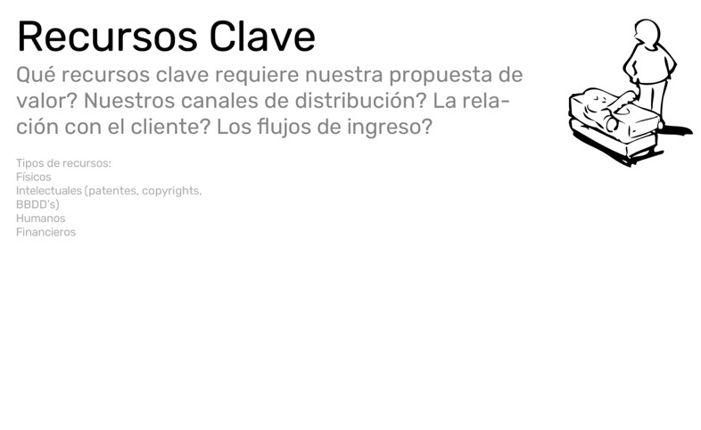
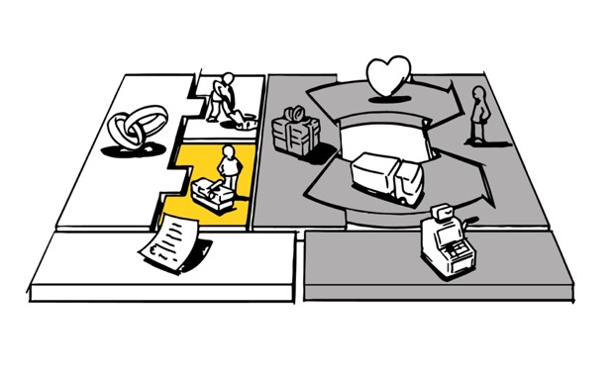
LOS RECURSOS
6. Recursos clave
Definir los medios vas a necesitar para llevar a cabo el proyecto y hacer llegar la propuesta al mercado: recursos humanos, tecnológicos, físicos, el punto de venta, el taller, las herramientas, los vehículos, etc. Del estudio y análisis de las necesidades depende, en gran parte, que el negocio llegue a ser viable.
ACCIÓN:
Lista todos los elementos principales que vas a necesitar, puedes empezar por el local, las herramientas o los conocimientos clave. No olvides pensar en la forma de llegar al mercado, el packaging, la web o un equipo comercial para vender. Todos los elementos de esta lista tendrán un coste para tu negocio.
▸Recursos de mi empresa:
Lista todos los recursos clave para producir la propuesta de valor y llevar a los clientes objetivo.
No hace falta ponerlos todos, solo los mas importantes por coste o por el valor aportado.

Slide 14
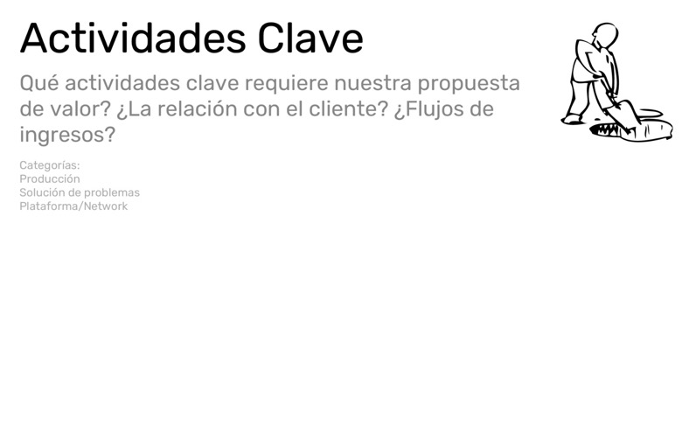
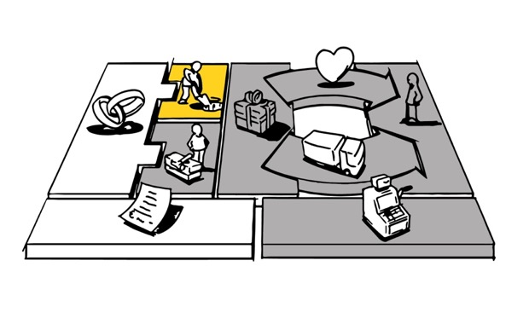
LAS ACTIVIDADES
7. Actividades clave
En este apartado se define harás las cosas y qué actividades son realmente clave. No todas las actividades que haces son clave, identifica las que son clave para hacer llegar tu propuesta de valor a los clientes. Tener claras las actividades nos permitirá transmitir un mensaje claro al mercado.
ACCIÓN:
Define las actividades realmente claves para realizar la propuesta de valor, aquellas que no se pueden delegar y tienen que estar integradas en el modelo de negocio. Recuerda que estas actividades van más allá de la producción, piensa en las actividades clave necesarias para conectar con los clientes, generar una experiencia y vender productos y servicios.
▸Actividades de mi empresa:
Lista todos las actividades clave que necesitas realizar para llevar la propuesta de valor al mercado.
Piensa en cuales son las actividades que no se pueden delegar o externalizar para conseguir los objetivos.

Slide 15
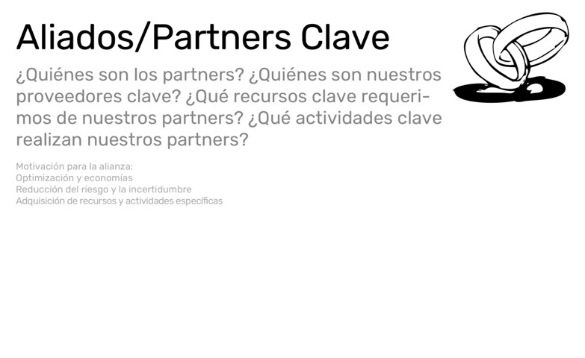
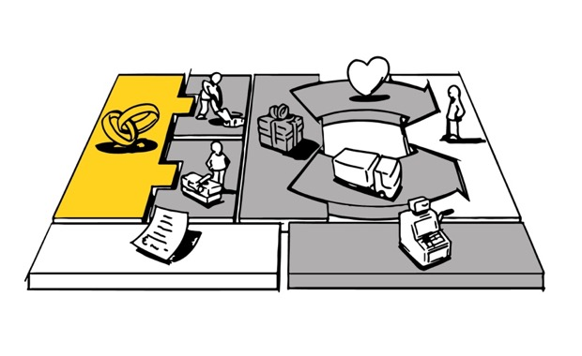
LOS ALIADOS
8. Aliados & partners
Es interesante establecer acuerdos de colaboración con otros para compartir experiencias, costes y recursos. Busca cuales pueden ser tus aliados, los que te ayudarán a definir, desarrollar y gestionar tu proyecto de negocio. Una empresa que desarrolla un ecosistema de colaboradores tiene más posibilidades de conseguir el éxito.
ACCIÓN:
Define cuáles son las alianzas que pueden ayudarte. Pueden ser socios estratégicos, socios industriales, socios inversores, socios para generar economías de escala, etc.
▸Partners:
Lista los aliados clave necesarios para llevar la propuesta de valor al mercado.
Piensa en cuales necesarios para realizar las actividades clave y cuales son necesario para minimizar los riesgo de tu empresa.

Slide 16
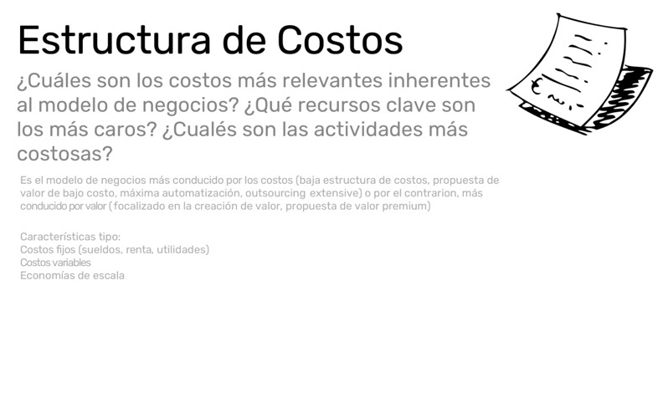
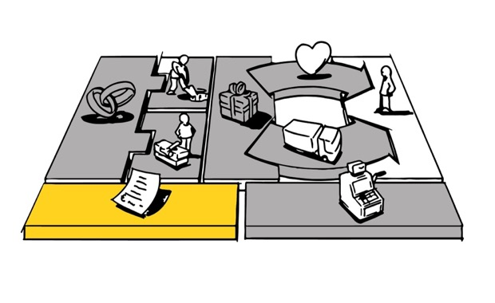
LOS ALIADOS
9. Estructura de costes
Elaborar la estructura de costes de tu negocio consiste en identificar los principales costes, clasificarlos y imputarlos a cada uno de los elementos del modelo de negocio.
Como norma general, tras conocer la estructura de costes del negocio podremos revisar todo el esquema y terminar de definir los precios de venta de nuestra propuesta de valor. Intenta calcular el punto muerto de tu negocio, es decir las ventas que necesitarás para alcanzar el equilibrio.
ACCIÓN:
Lista los principales costes para llevar la propuesta de valor al mercado. Piensa que los costes estarán relacionados con los recursos clave, las actividades clave y los socios clave. Haz una estimación de los costes para los próximos 3 años.
▸Costes:
Lista todos los recursos y actividades clave que generan gasto a la empresa. Identifica las mas costosas.
Puedes realizar una estimación de gastos proyectada a 3 años.
*. Si identificas actividades o recursos que no puedes alcanzar, piensa en integrar nuevas alianzas o simplificar la propuesta de valor.

Slide 17
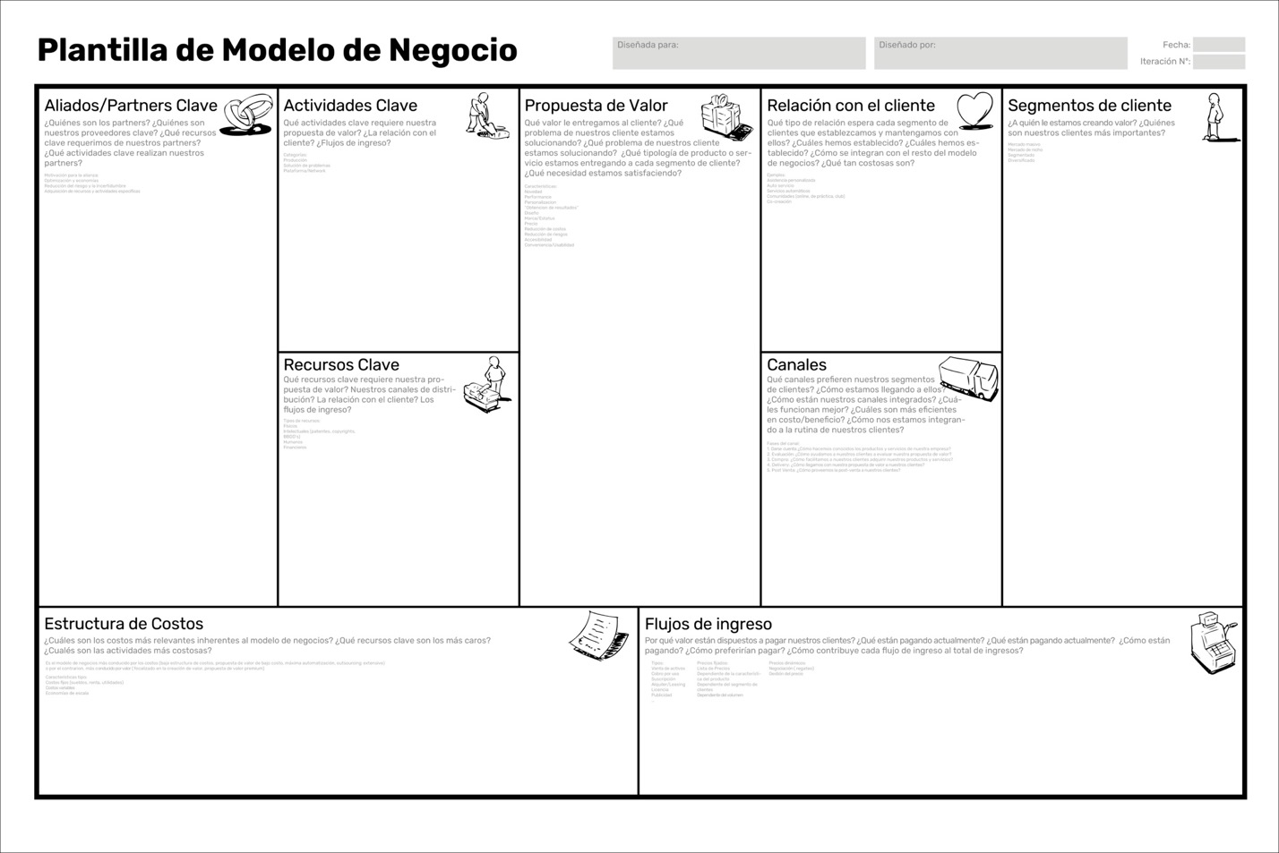
PLANTILLA BMG

Slide 18

CONCLUSIÓN
Next Steps
Conclusiones de la presentación del modelo de negocio de tu empresa o de tu startup. Explica cuales son los próximos pasos a dar en el ámbito del proyecto que estas presentando.
Es un buen momento para generar una llamada a la acción a la audiencia o a los participantes.
¿Qué necesitas de ellos?

Slide 19
TU LOGO
AQUI
¡Muchas gracias!
www.tumarca.com
hola@tumarca.com

